Slide 1
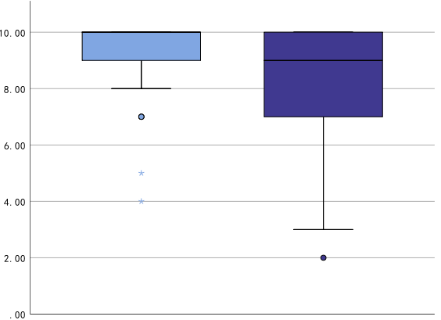
**
幸福感预期
控制组
差异组

Slide 2
好/坏反馈
全部好反馈
指导语
第一次测试
变量测量
第二次测试
变量测量
幸福感预期
操纵检查
实际幸福感
中介变量
操纵检查

Slide 3
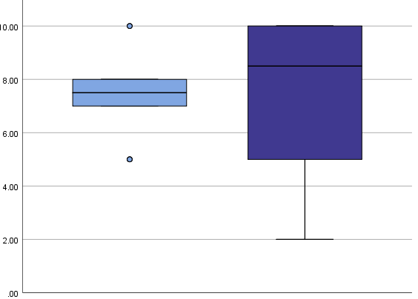
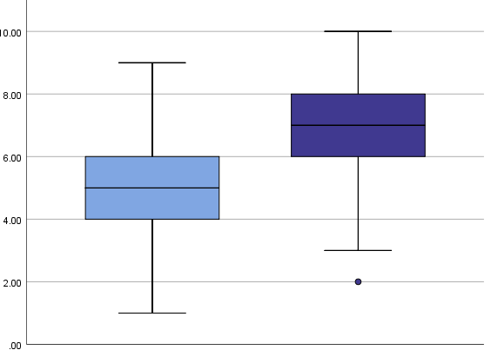
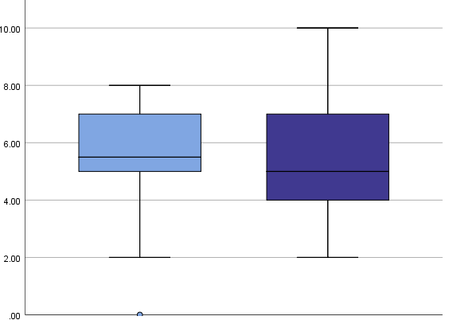
*
a
b
c
第一次测试实际感知难度
第二次测试实际感知难度
第二次测试预测难度
好反馈
坏反馈
好反馈
坏反馈
好反馈
坏反馈

Slide 4
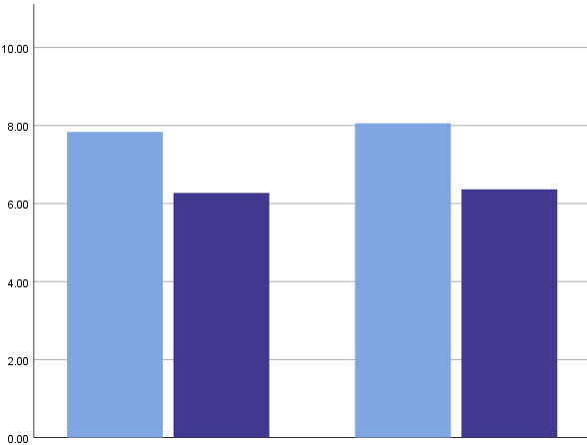
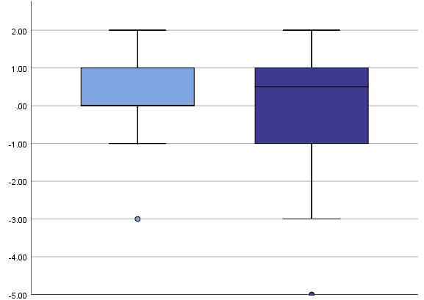
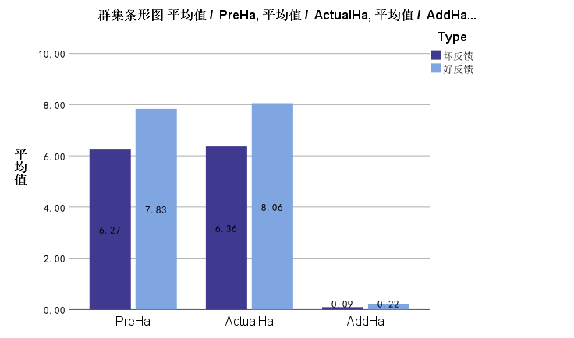
a
*
**
b
反馈类型
好反馈
实际的幸福感与预期幸福感的差值
坏反馈
幸福感评分
预期幸福感
实际幸福感
好反馈
坏反馈

Slide 5


身份相关性
p = ${0.045}^{∗}$
未来成功相关性
p = 0.379
p = 0.306
p = ${0.037}^{∗}$
p = 0.464
坏反馈
（vs. 好反馈）
预期幸福感
p = 0.091

Slide 6

身份相关性
p = ${0.000}^{∗∗}$
未来成功相关性
p = 0.260
p = 0.058
p = 0.128
p = 0.121
坏反馈
（vs. 好反馈）
预期幸福感
p = 0.106

Slide 7
对成功的需求
对失败的恐惧
p = 0.557
p = 0.415
坏反馈
（vs. 好反馈）
预期幸福感
p = 0.271

Slide 8
*
**
Type
Poor Feedback
Good Feedback
Happiness Ratings
Predicted Happiness
Actual Happiness
Changed Happiness

Slide 9
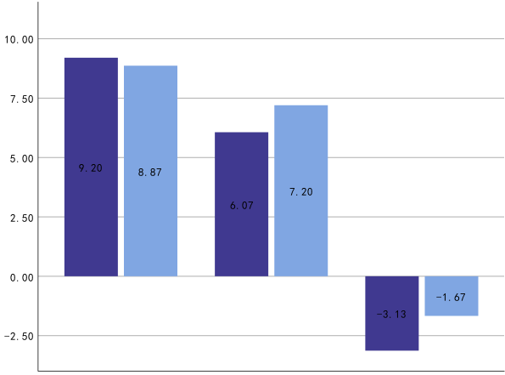
Type
Poor Feedback
Good Feedback
Happiness Ratings
Predicted Happiness
Actual Happiness
Changed Happiness

Slide 10
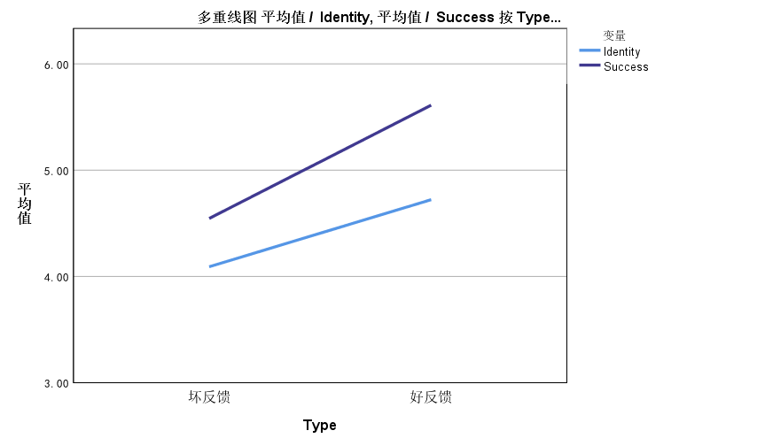
Success Relevance
Identity Relevance
Ratings
Poor Feedback
Good Feedback

Slide 11
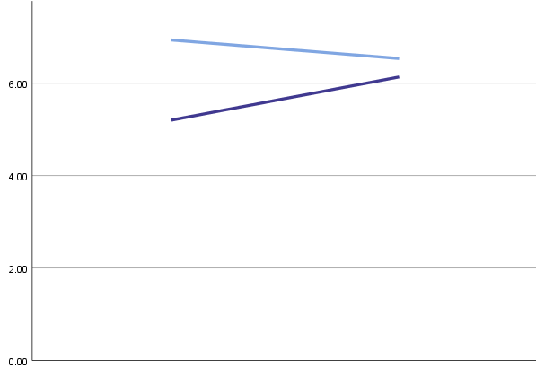
Success Relevance
Identity Relevance
Ratings
Poor Feedback
Good Feedback

Slide 12
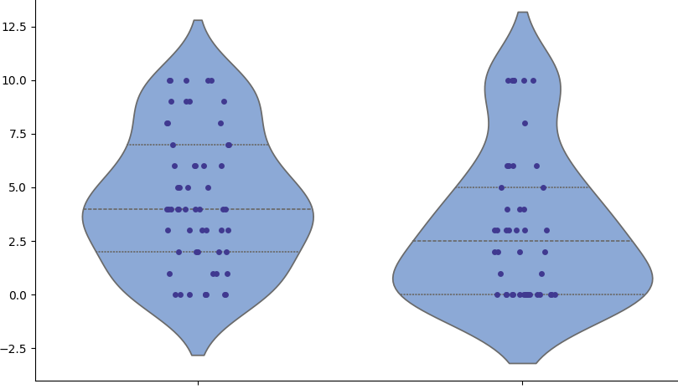
Predict Happiness First
Evaluate GPA First

Slide 13
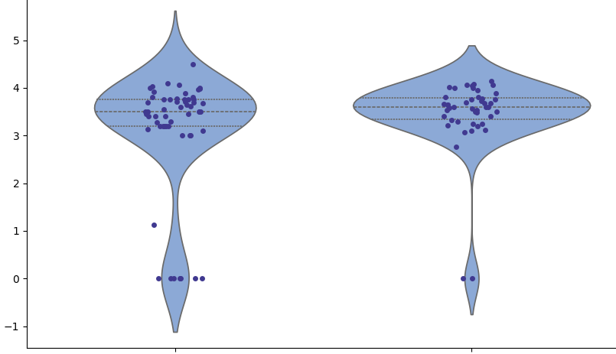
Predict Happiness First
Evaluate GPA First

Slide 14
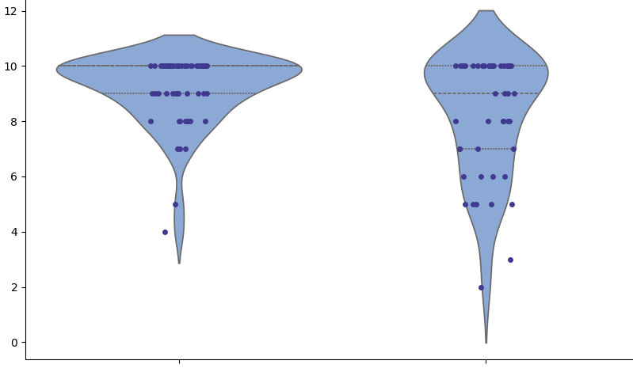
*
Happiness Ratings
Predict Happiness First
Evaluate GPA First

